Slide 1


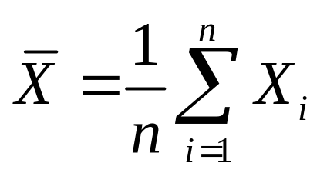
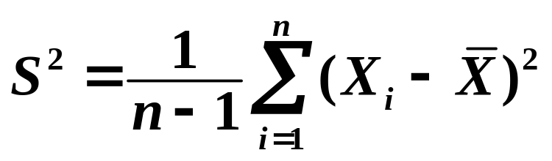
§2 正态总体参数的假设检验
2.1 单个正态总体均值与方差的假设检验
1. σ ²已知, 检验μ －u检验
双边
有4种情况
2. σ ²未知, 检验μ －t检验
左边
3. μ已知, 检验σ ² －χ²检验
右边
4. μ未知, 检验σ ²－χ²检验
设总体X~ N( μ, σ² ), X₁,X₂,…,X_{n} 为来自总体的样本，样本均值为 ,样本方差为 .

Slide 2
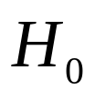

1. 方差σ ²已知, 关于μ 的假设检验－u检验
步骤：
(1)提出原假设 和备择假设 ；
(2)选取含μ的统计量, 为真时其分布已知;
(3)由给定显著性水平α,查表,得拒绝域；
(4)将样本观测值代入统计量,得统计量的观测值,若其值落入拒绝域,则拒绝原假设; 若其值落入接受域，则接受原假设.

Slide 3
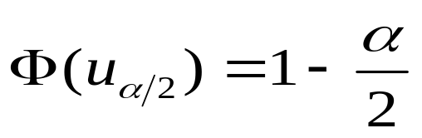
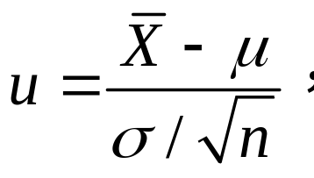
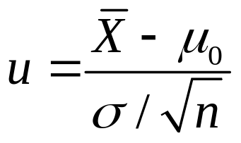
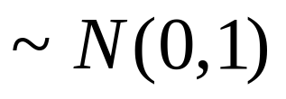

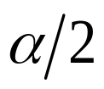

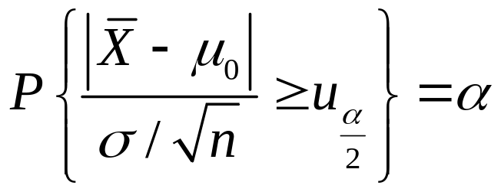
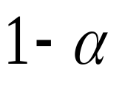
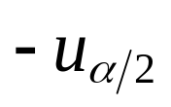
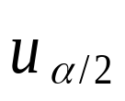
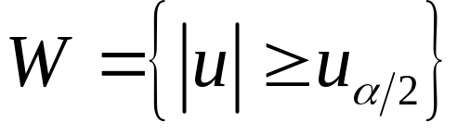
双侧检验
(1)设原假设H₀:μ=μ₀; 备择假设H₁:μ≠μ₀,
(2)取统计量
H₀为真时
(3)给定α,使得
查标准正态分布表,得拒绝域为
(4)将样本观测值代入u中,得观测值u,若|u|≥u_{α/2},则拒绝原假设;若|u|<u_{α/2},则接受原假设.

Slide 4
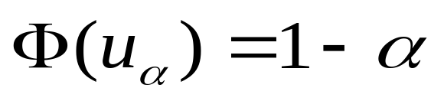

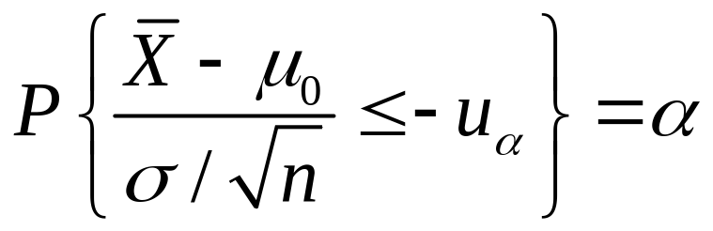

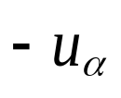
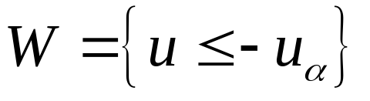
左侧检验
(1)设原假设H₀:μ=μ₀(μ≥μ₀); 备择假设H₁:μ<μ₀.
(2)取统计量
H₀为真时
(3)给定α,使得
查标准正态分布表,得拒绝域为
(4)将样本观测值代入u中，得u的观测值u,若u≤-u_{α},则拒绝原假设;u>-u_{α},接受原假设.

Slide 5
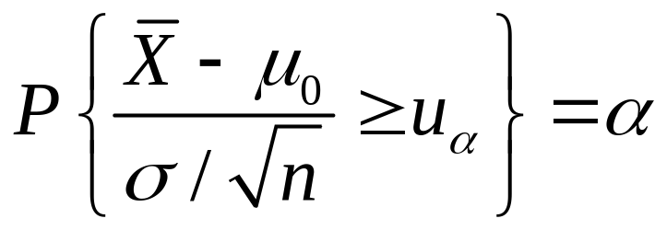


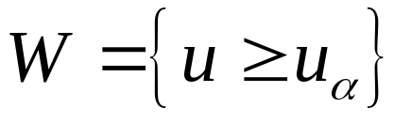
右侧检验
(1)设原假设:H₀:μ=μ₀(μ≤μ₀); 备择假设:H₁:μ>μ₀.
(2)取统计量
H₀为真时
(3)给定α,使得
查标准正态分布表，得拒绝域为
(4)将样本观测值代入u中，得u的观测值u,若u≥u_{α},则拒绝原假设; u<u_{α},接受原假设.

Slide 6
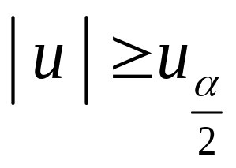
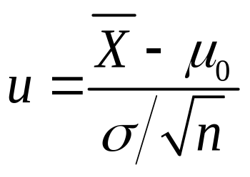
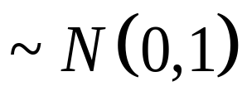
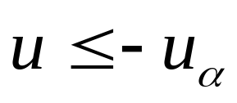
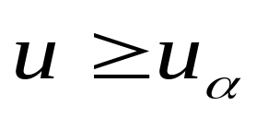
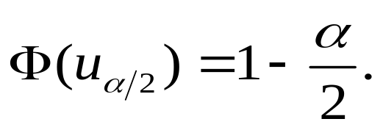
(1)σ² 已知,检验μ—— u检验法
原假设 H₀
备择假设
H₁
检验统计量及其H₀为真时的分布
拒绝域
μ=μ₀
μ≠μ₀
μ ≥ μ₀
μ < μ₀
μ ≤ μ₀
μ > μ₀
(σ 已知)

Slide 7
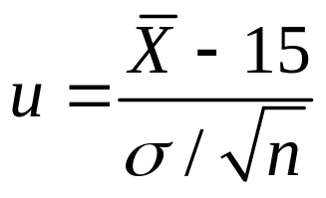
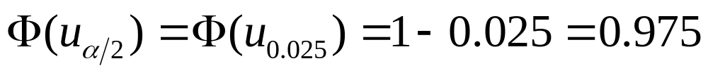
例2.1 由经验知某零件重量X~N(μ,σ²),其中μ=15, σ²=0.05,技术革新后,抽查6个样品测得重量为(单位:克）14.7,15.1,14.8,15.0,15.2, 14.6, 已知方差不变,问平均重量是否仍为15? (α=0.05)
解(1)设 H₀:μ=15; H₁:μ≠15,
(2)取统计量:
(3)α=0.05, 拒绝域为|u|≥u_{α/2} , 而
查表得u_{0.025}=1.96,知拒绝域为|u|≥1.96,

Slide 8
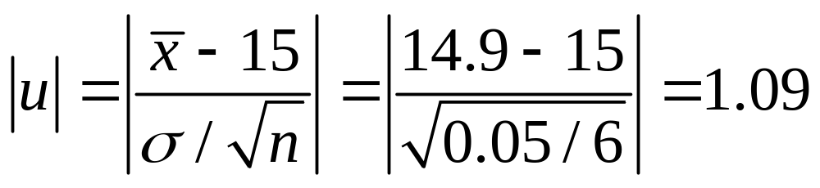
(4)代入样本观测值,
<1.96
|u|<u_{α/2},故接受原假设.
即零件的平均重量仍为15.

Slide 9
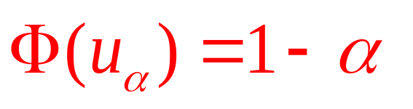
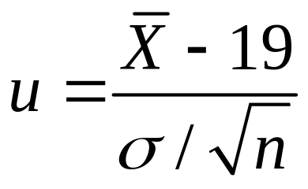
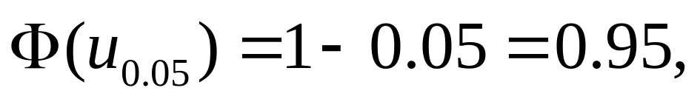
例2.2 用传统工艺加工罐头,每瓶Vc含量平均值为19毫克,现改进加工工艺,抽出16瓶罐头测得Vc含量为23, 20.5, 21,22, 20, 22.5, 19, 20, 23, 20.5, 18.8, 20, 19.5, 18, 23, 20.8(毫克),假定Vc含量服从正态分布N(μ, 4),问新工艺下Vc平均含量是否比旧工艺下含量高?
(α=0.05)
解 (1)设H₀ :μ=19, H₁ :μ>19
(2)取统计量
(3)α=0.05,拒绝域为u≥u_{α} ,而

Slide 10
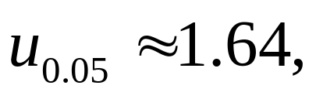

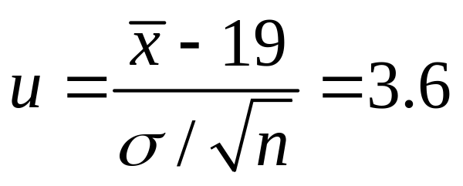
查表得
拒绝域
(4)将样本观测值代入,得
＞1.64
拒绝原假设,即新工艺下Vc平均含量比旧工艺下含量高.

Slide 11
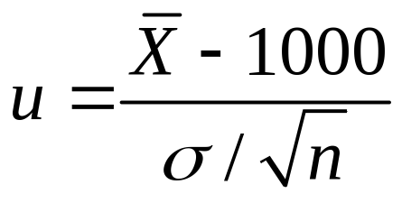
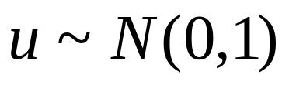
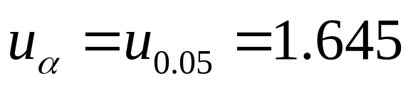
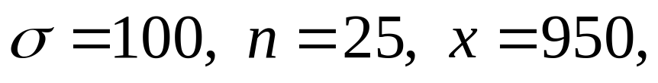
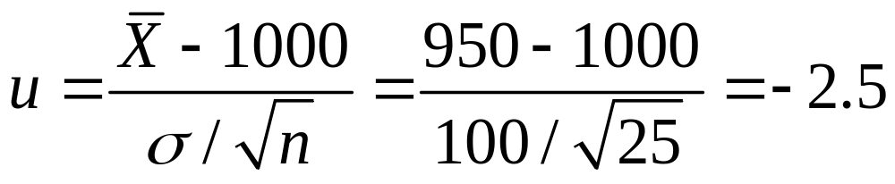

例2.3 一种元件要求平均使用寿命不得低于1000h，现从一批这种元件中随机抽取25件，测得其平均寿命为950h．已知该种元件寿命服从标准差为σ=100h的正态分布．试在显著性水平α=0.05下确定这批元件是否合格?
解 (1)设H₀ :μ=1000, H₁ :μ<1000,
(2)取统计量
H0为真时
(3)α=0.05,拒绝域为u ≤-u_{α} ,而
落在拒绝域

Slide 12
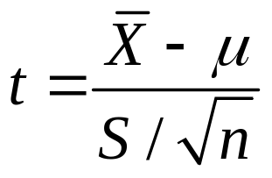
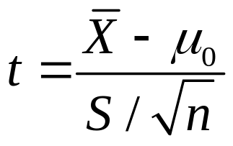
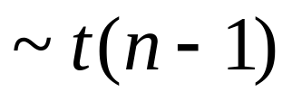



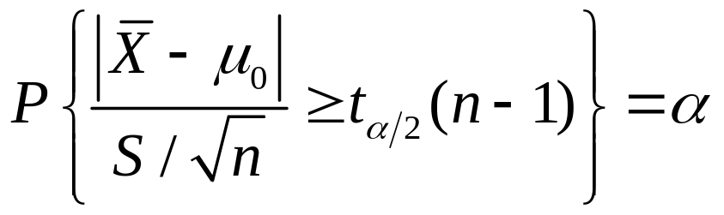


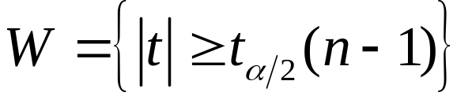
2. 方差σ ²未知, 关于μ 的假设检验---t检验
双侧检验
(1)设原假设H₀:μ=μ₀; 备择假设H₁:μ≠μ₀,
(2)取统计量
H₀真时
(3)给定α,使得
查t分布表,得拒绝域为
(4)将样本观测值代入t中,得观测值t,若
|t|≥t_{α/2}(n-1),则拒绝原假设; |t|<t_{α/2}(n-1),接受原假设.

Slide 13

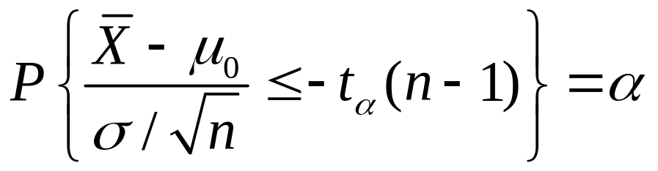

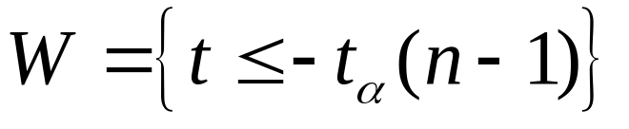
左侧检验
(1)设原假设H₀:μ=μ₀(μ≥μ₀); 备择假设:H₁:μ<μ₀.
(2)取统计量
(3)给定α,使得
查t分布表，得拒绝域为
(4)将样本观测值代入t中，得观测值t,
若t≤-t_{α}(n-1),则拒绝原假设; 若t>-t_{α}(n-1),则接受原假设.

Slide 14
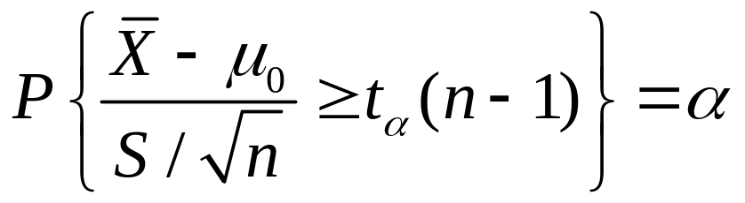

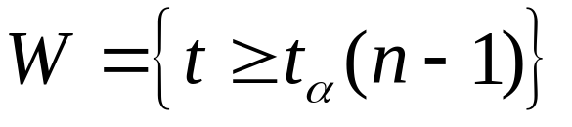
右侧检验
(1)设原假设H₀:μ=μ₀(μ≤μ₀); 备择假设H₁:μ>μ₀.
(2)取统计量
(3)给定α,使得
查t分布表，得拒绝域为
(4)将样本观测值代入t中，得观测值t, 若t≥t_{α}(n-1),则拒绝原假设; 若t<-t_{α}(n-1),则接受原假设.

Slide 15
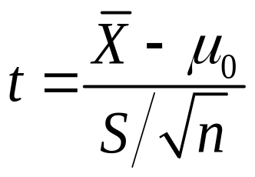
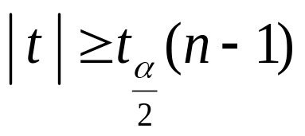
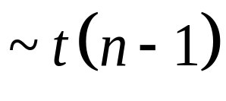


(2)σ² 未知，检验μ—— t检验法
原假设
H₀
备择假设
H₁
检验统计量及其
H₀为真时的分布
拒绝域
μ =μ₀
μ ≠μ₀
μ ≥ μ₀
μ < μ₀
μ ≤ μ₀
μ > μ₀

Slide 16



例2.3 某车床加工一种零件,要求长度为150 mm.今从一大批加工后的这种零件中抽取9个,测得长度如下(单位：mm)：147,150,149,154,152,153,148,151,155，如果零件长度服从正态分布，问这批零件是否合格(取= 0.05)？
解
(1)设H₀ : μ =150， H₁ : μ ≠150，
(2)σ 未知,故选检验统计量
(3) 拒绝域为
查表得t_{0.025}(8)=2.3060,
故拒绝域为

Slide 17


查表得t_{0.025}(8) = 2.3060, 故拒绝域为
(4)计算得
∈接受域
故接受原假设, 即这批零件合格.

Slide 18













3. μ 已知, 关于方差σ ²的假设检验--- 检验
双侧检验
(1)设原假设 ;备择假设
(2)取统计量
(3)给定α,查 的值，使得
得拒绝域为

Slide 19
(4)将样本观测值代入统计量中,得其观测值, 若该值落入拒绝域,则拒绝原假设;若该值落入接受域,则接受原假设.

Slide 20







左侧检验
(1)设原假设 备择假设:
(2)取统计量
(3)给定α,查 的值，使得
得拒绝域为
(4)将样本观测值代入统计量中，得其观测值,若该值落入拒绝域，则拒绝原假设;若该值落入接受域，则接受原假设.

Slide 21







右侧检验
(1)设原假设 备择假设
(2)取统计量
(3)给定α,查 的值，使得
得拒绝域为
(4)将样本观测值代入统计量得其观测值, 若其值落入拒绝域,则拒绝原假设;若其值落入接受域，则接受原假设.

Slide 22





(3)μ 已知，检验σ² —— 检验法
原假设
H₀
备择假设
H₁
检验统计量及其
H₀为真时的分布
拒绝域
σ ²=σ ₀²
σ ²≠σ ₀²
σ ²≥σ ₀²
σ ²<σ ₀²
σ ²≤σ ₀²
σ ²>σ ₀²
( μ 已知)

Slide 23








4. 均值μ 未知, 关于σ ²的假设检验--- 检验
双侧检验
(1)设原假设 ; 备择假设
(2)取统计量
(3)给定α,查 的值，使得

Slide 24


得拒绝域为
(4)将样本观测值代入统计量中，得观测值, 若其值落入拒绝域，则拒绝原假设;若其值落入接受域，则接受原假设.

Slide 25




(4)μ 未知，检验σ² —— 检验法
原假设
H₀
备择假设
H₁
检验统计量及其
H₀为真时的分布
拒绝域
σ ²=σ ₀²
σ ²≠σ ₀²
σ ²≥σ ₀²
σ ²<σ ₀²
σ ²≤σ ₀²
σ ²>σ ₀²
( μ 未知)

Slide 26






例2.4 某厂生产的一种高频管，其中一项指标服从正态分布,从一大批这种产品中随机地抽取8只管子，测得指标数据如下：68，43，70，65，55，56，60，72，(1)当总体均值μ=60时，检验σ²=64（取α=0.05）;(2)当总体均值μ未知时，检验σ²=64（取α=0.05）.
解 (1)μ=60, 检验方差
①设
②取统计量
③α=0.05,查表得
所以拒绝域为

Slide 27







④将样本观测值代入,
在接受域内
故接受原假设. 即方差为64.
(2)μ未知, 检验方差
①设
②取统计量
③α=0.05,查表得
所以拒绝域为
④将观测值代入,
故接受原假设. 即方差为64.

Slide 28







例2.5 某种导线要求电阻的标准差不得超过0.005Ω,今在生产的一批导线中取样品9根,测得S=0.007Ω.设总体服从正态分布,在显著性水平α=0.05条件下,能认为这批导线的标准差显著偏大吗?
解 (1)H₀: σ=0.005; H₁: σ>0.005
(2)选择统计量
(3)拒绝域为
查表
拒绝域为
(4)将样本观测值代入 ,得
>15.507
所以拒绝原假设,即认为标准差显著偏大.

Slide 29
练习 P215. 2，3，4

Slide 30








2.2两个正态总体均值差与方差比的假设检验
5. σ ₁² ,σ₂ ²已知, 检验μ₁ -μ₂
双侧
也有4种情况
6. σ ₁² ,σ₂ ²未知, 检验μ₁ -μ₂
左侧
7. μ_{1 ,}μ₂已知, 检验σ ₁² /σ₂ ²
右侧
8. μ_{1 ,}μ₂未知, 检验σ ₁² /σ₂ ²
为取自总体 的样本,
为取自总体 的样本,
两样本独立,

Slide 31







5.
已知, 的假设检验
(1) 提出原假设和备择假设
H₀:μ₁-μ₂=δ ，H₁: μ₁-μ₂ ≠δ
(2)选择检验统计量
(3)给定α,使得
查标准正态分布表，得拒绝域为
(4)将样本观测值代入u中得观测值u,若|u|≥u_{α/2},则拒绝原假设; 否则接受原假设.

Slide 32




(5) 已知,检验 —u检验法
原假设
H₀
备择假设
H₁
检验统计量及
H₀为真时的分布
拒绝域
μ₁ – μ₂ = δ
μ₁ – μ₂ ≠ δ
μ₁ – μ₂ ≥ δ
μ₁ – μ₂ < δ
μ₁ – μ₂ ≤ δ
μ₁ – μ₂ > δ
( σ₁²,σ₂² 已知)

Slide 33









例3.1 从两个教学班各随机选取16名学生进行数学测验, 一班与二班测验结果的样本均值分别为80、82,已知这两个班数学成绩的方差分别为57与43,在显著性水平0.05下,可否认为这两个班学生的数学测验成绩有差异?
解 1班成绩
2班成绩
(1)假设
(2)取统计量
(3)查表
拒绝域
(4)计算
接受原假设.

Slide 34







6. 未知, 的假设检验
(1) 提出原假设和备择假设
H₀:μ₁-μ₂=δ ，H₁: μ₁-μ₂ ≠δ
(2)选择检验统计量
(3)给定α,使得
得拒绝域为
(4)将样本观测值代入统计量中,若其值落入拒绝域,则拒绝原假设;否则接受原假设.

Slide 35





(6) 未知,检验 —t检验法
原假设
H₀
备择假设
H₁
检验统计量及其
H₀为真时的分布
拒绝域
μ₁ – μ₂ = δ
μ₁ – μ₂ ≠ δ
μ₁ – μ₂ ≥ δ
μ₁ – μ₂ < δ
σ₁²,σ ₂²未知
σ₁² = σ ₂²
μ₁ – μ₂ ≤ δ
μ₁ – μ₂ > δ
其中

Slide 36


例3.2 在同一只平炉上进行一项试验以确定改变操作方法的建议是否会增加钢的得率. 每炼一炉钢时操作方法外，其他条件都尽可能做到相同. 交替的用标准方法和建议的新方法各炼一炉，记录到各炉钢的得率分别为：
标准法: 78.1, 72.4, 76.2, 74.3, 77.4, 78.4, 76.0, 75.5, 76.7, 77.3; 新方法：79.1, 81.0, 77.3, 79.1, 80.0, 79.1, 79.1, 77.3, 80.2, 82.1，
设这两个样本相互独立,且分别来自正态总体 均未知. 问建议的新操作方法能否提高钢的得率(取=0.05)？
解 在=0.05下，检验是否有

Slide 37







(1)设
(2)取检验统计量
(3)α=0.05,
拒绝域为
查表
拒绝域为
(4)将样本观测值代入统计量中得
由于t=-4.295<-1.7341,因此拒绝H₀，即接受H₁，认为建议的新方法能够提高钢的得率.

Slide 38










7.μ₁,μ₂ 已知,方差比
的假设检验
(1)提出假设
(2)选择检验统计量:
(3)给定α,得拒绝域为
(4)将样本观测值代入F, 若F落入拒绝域,则拒绝原假设;否则,接受原假设.

Slide 39






(7) 已知,检验 ——F检验法
原假设
H₀
备择假设
H₁
检验统计量及其
H₀为真时的分布
拒绝域
σ ₁² = σ ₂²
σ ₁² ≠σ ₂²
σ ₁² ≥σ ₂²
σ ₁² < σ ₂²
μ₁, μ ₂
已知
σ ₁²≤ σ ₂²
σ ₁² > σ ₂²

Slide 40



例3.3 甲、乙两台包装机包装的白糖质量都服从均值为1000(g)的正态分布. 从它们包装的白糖中抽取样本如下（单位:g）：
甲机：998 1005 1001 1002 996 995
乙机：1010 989 992 990 1007
比较甲、乙两台包装机哪台工作更稳定些？（取显著性水平=0.05）
解 设甲、乙机器包装的白糖重量分别记作总体X与总体Y.则
(1)提出假设

Slide 41





(2)取统计量
(3)对显著性水平=0.05 ，查表得
拒绝域为
(4)代入观测值
拒绝H₀,接受H₁,即甲包装机工作更稳定些.

Slide 42



8.μ₁,μ₂ 未知,方差比
的假设检验
(1)提出假设
(2)选择检验统计量
(3)给定α,得拒绝域为
(4)将样本观测值代入F, 若F落入拒绝域,则拒绝原假设;否则,接受原假设.

Slide 43





(8) 未知,检验 —F检验法
原假设
H₀
备择假设
H₁
检验统计量及其
H₀为真时的分布
拒绝域
σ ₁² = σ ₂²
σ ₁² ≠σ ₂²
σ ₁² ≥σ ₂²
σ ₁² < σ ₂²
μ₁, μ ₂
均未知
σ ₁²≤ σ ₂²
σ ₁² > σ ₂²

Slide 44
例3.3 甲、乙两台包装机包装的白糖质量都服从均值为1000(g)的正态分布. 从它们包装的白糖中抽取样本如下（单位:g）：
甲机：998 1005 1001 1002 996 995
乙机：1010 989 992 990 1007
比较甲、乙两台包装机哪台工作更稳定些？（取显著性水平=0.05）
解 设甲、乙机器包装的白糖重量分别记作总体X与总体Y.则
(1)提出假设

Slide 45
(2)取统计量
(3)对显著性水平=0.05 ，查表得
拒绝域为
(4)代入观测值
拒绝H₀,接受H₁,即甲包装机工作更稳定些.

Slide 46


例3.4 从甲乙两个煤矿各随机地抽样数次，分析煤的含灰率(%)如下：
甲矿：24.3,20.8,23.7,21.3,17.4；
乙矿：18.2，16.9，20.2，16.7。
假定各煤矿煤的含灰率都服从正态分布,问甲乙两煤矿的含灰率有无显著差异(=0.05)？
解 设甲乙两个煤矿的含灰率分别为X,Y，
有四个参数未知.这里需要检验的是₁=₂，但由于不知道两个总体的方差是否相等，因此要(1)先检验方差比.
1)提出假设

Slide 47



2)检验统计量
3)对给定的α=0.05, 拒绝域为
4)
由于0.10<F=2.894<15.10,因此接受H₀,即两个正态总体的方差相等.

Slide 48






(2)再检验均值差
1)提出假设
2)检验统计量
拒绝域为
4)计算
由于|t|=2.245<2.3646,因此接受H₀，即认为甲乙两煤矿的含灰率没有显著差异.

Slide 49
注意:
(1)检验的命名依据的是所用检验统计量的概率分布,无论是哪种检验,都要用到相应分布的分位点,各种分布的分位点记号要清楚.
(2)无论是双侧检验还是单侧检验,对同一类检验问题,所选用的检验统计量都是一样的,所不同的是拒绝域,要很好地掌握确定拒绝域的方法;
(3)方差未知时,对两总体均值的比较,应当先进行方差的比较(F-检验),得到两总体方差相等的结论后,再进行均值的比较(t -检验),如例3.4.

Slide 50
练习 P216. 6，7,

Slide 51
假设检验与区间估计的联系
(1)相同情况下,区间估计中的枢轴量和假设检验中检验统计量的选定完全一样,为相同的样本函数(有8种不同的情形)；
(2)虽然枢轴量和检验统计量完全相同, 但在区间估计中枢轴量必须含有待定的未知参数, 而假设检验中的检验统计量在H0为真时却不含未知参数；
(3)区间估计时, 让枢轴量落在大概率(1-α)的区间, 比如95%等; 但在假设检验时,却是让检验统计量落在小概率(α)区间,比如5%等(但都是得到不等式);

Slide 52


(4)区间估计是让枢轴量落在大概率区间, 然后把未知参数的范围反解出来, 得到参数的置信区间; 而在假设检验中是把检验统计量落在小概率区间作为拒绝域, 然后计算检验统计量的观测值, 看这个值落在哪个域内,落入拒绝域内, 就拒绝H0, 落入接受域内,就接受H0.

